Slide 1
MRSA/ ESBL/VRE - Håndtering i kommunale helseinstitusjoner – nasjonale anbefalinger
Smittevernkonferanse i Bodø, Nordland 2015
Horst Bentele
Seniorrådgiver, Folkehelseinstituttet
Utarbeidet i samarbeid med Petter Elstrøm, Jørgen Bjørnholt og Oliver Kacelnik

Slide 2
Epidemiologiske endringer:
Sterkt økende forekomst i verden, men også økende i Norden og Norge
  Økende antall påviste tilfeller
  Ingen økning i andel MRSA av S. aureus funnet i blodkultur
Økende andel tilfeller utenfor sykehus
  CA-MRSA og LA-MRSA
  ESBL?
  VRE (rundt sykehusutbrudd)

Slide 3
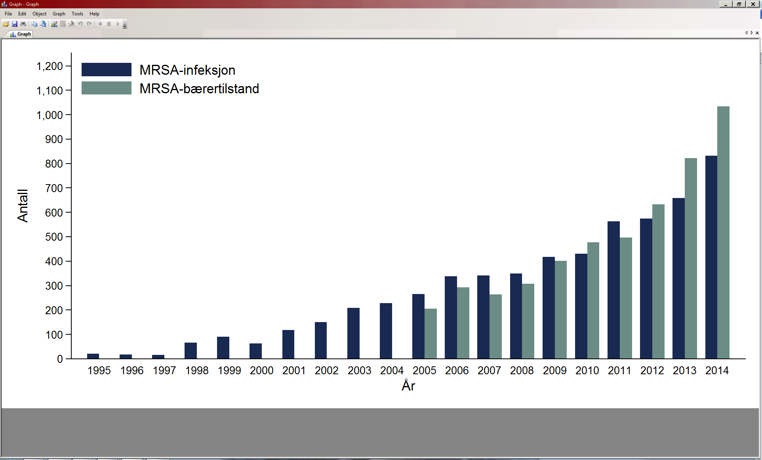
MRSA i Norge
MSIS, Folkehelseinstituttet

Slide 4
Målet med tiltak mot MRSA
MRSA skal ikke etablere seg og bli en fast del av bakteriefloraen ved norske sykehus og sykehjem
Rettesnor ved utarbeidelse av veilederen:
Tiltakene skal være faglig forsvarlige og lovlige
Tiltakene skal både beskytte befolkningen og ivareta den enkelte pasients behov
Tiltakene skal være gjennomførbare
Tiltakene skal være evidensbasert og ha oppslutning i helsetjenesten
Notes:
Veilederen tar også hensyn på at tiltakene ikke rammer pasientene unødig i forholdt til isolering, stigmatisering og forsinkelse i nødvendig behandling

Slide 5
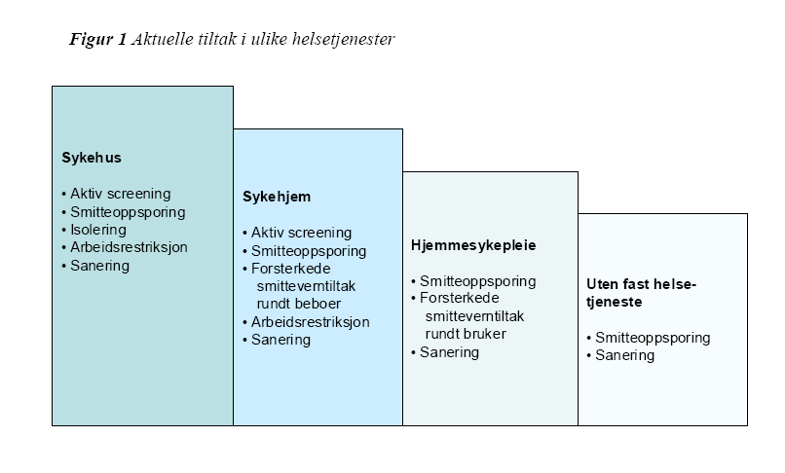
Mrsa-veileder folkehelseinstitutt2008

Slide 6
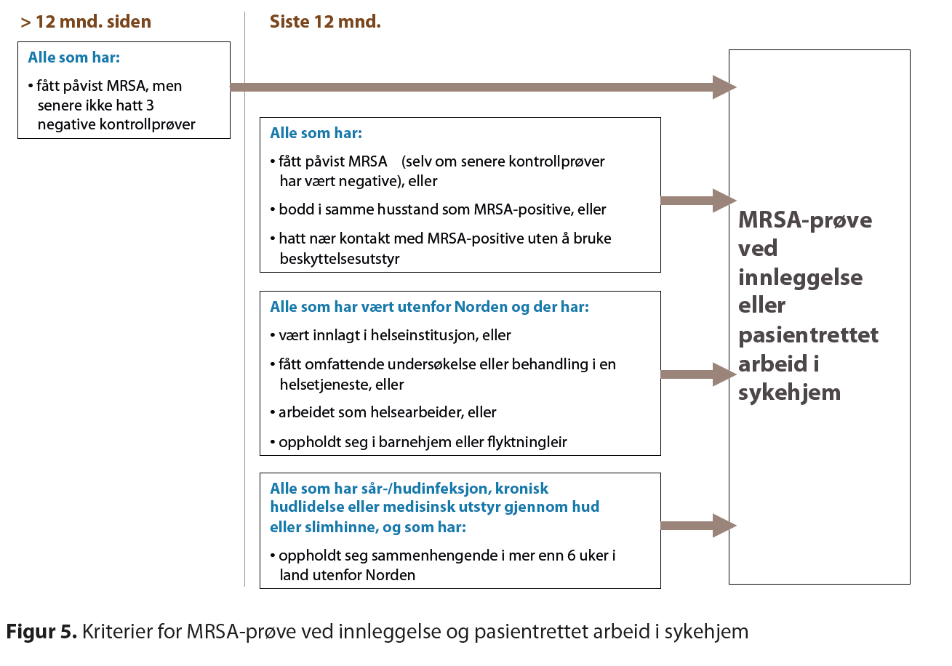
MRSA-prøve? Beboere og ansatte

Slide 7
Prøvetaking beboere
Vanlig prøvetakingsutstyr og transportmedium
Ett prøvesett:
  Ytterst i hvert nesebor ( med samme pensel)
  Svelg inklusive tonsiller
  Perineum
  Sår, eksem, ferske arr eller andre defekter i huden
  Innstikksted for fremmedlegemer (f.eks. perifere vene katetre, suprapubiske katetre osv.)
  i tilfelle beboeren har permanent urinveiskateter tas det urinprøve

Slide 8
Prøvetaking personale
Vanlig prøvetakingsutstyr og transportmedium
Ett prøvesett:
  Ytterst i hvert nesebor ( med samme pensel)
  Svelg inklusive tonsiller
  Sår, eksem, ferske arr eller andre defekter i huden
Ved kontroll etter sanering tas prøvene på samme måte som hos beboere.

Slide 9
Sanering MRSA
Muporicinholdig nesesalve ytterst i hvert nesebor 2-3 ganger daglig
Daglig helkroppsvask (ink. hårvask) med Hibiscrub (Innsåping 2 ganger)
Rent håndkle etter hver vask
Daglig skift av sengetøy og alle klær
Gurgling med klorheksidin munnskylleveske
2 ganger daglig, ved MRSA i halsen

Slide 10
Tiltak MRSA i kommunehelsetjenesten
Nøye etterlevelse av basale smittevernrutiner – i alle helsetjenester og overfor alle pasienter
I kommunale helseinstitusjoner:
  Enerom med bad/toalett
  Ekstra renhold på rommet og spesielt bad/toalett
  Bevisst bruk av beskyttelsesutstyr ved arbeid inne på beboerens rom Husk munnbind ved fare for oppvirvling av bakterier f.eks. reiing av sengen!
  Men ikke langvarig isolering!

Slide 11


Oppsummering av resultatene av MRSA studie til P.Elstrøm
Sykehjem som har fulgt nye MRSA-anbefalinger og ikke isolert beboere, har ikke fått mer spredning av MRSA blant beboerne enn sykehjem som har isolert beboere med MRSA
  P. Elstrøm; Å isolere beboere er ikke nødvendig for å forebygge smitte av MRSA på sykehjem; ISBN: 978-91-86739-55-3

Slide 12
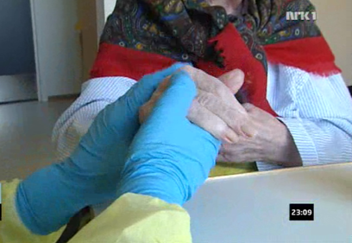
Smitteverntiltak har bare effekt hvis de er gjennomførbare!

Slide 13
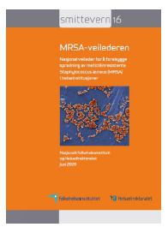
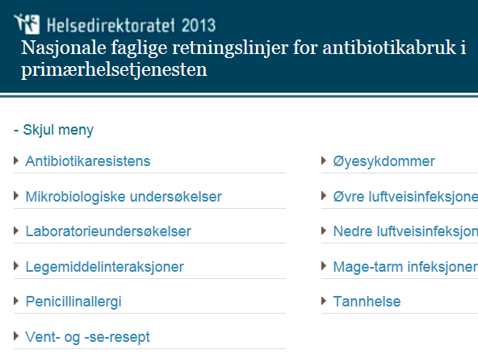
Tiltak mot MRSA i sykehjem i Norge
  1. Fornuftig bruk av antibiotika
  2. Hindre at MRSA etablerer seg i
  kommunale helseinstitusjoner:
    Screening og smitteoppsporing bare i tilfelle
    at MRSA blir oppdaget hos en pasient
    Ikke noe rutine isoleringstiltak på sykehjem, men
    forsterket fokus på basale smittevernrutiner
    Eventuelt bærerskapsanering hvis det er
    forsvarlig i beboerens situasjon
    http://www.fhi.no/dokumenter/9bc2e5e450.pdf
Notes:
13

Slide 14
ESBL/VRE
Mål: ESBL og VRE skal ikke etablere seg og bli en fast del av bakteriefloraen ved norske sykehus og sykehjem

Slide 15
Screening
Screening før eller ved innleggelse er ikke anbefalt
Screening på avdeling bare ved begrunnet mistanke (f.eks. ble oppdaget på sykehus at en medboer har hatt ESBL)
Screening/prøvetaking av ansatte er ikke anbefalt
(ikke likt med MRSA)

Slide 16
Prøvetaking beboer for ESBL og VRE
Vanlig prøvtakingsutstyr og transportmedium
Ett prøvesett:
  Rektum, gjerne inneholdende synlig fæces
  Sår
  Innstikksted for fremmedlegemer (f.eks. perifere vene katetre, suprapubiske katetre osv.)
  Permanent urinveiskateter, i tilfelle beboeren har kateter
  Urinprøve
ESBL/VRE oppfølgingsprøver ikke nødvendig
    Langvarig bærerskap og ingen kjent saneringsmetode

Slide 17
Informasjon!
  Pasientjournal merkes!!!
  Varsling av:
    Behandlende lege
    Sykehus ved innleggelse
    Andre avdelinger eller andre sykehjem ved flytting

Slide 18
Tiltak
Beboeren plasseres fortrinnsvis i enerom med eget bad og toalett
Personalet følger basale smittevernrutiner
Beboeren kan bevege seg fritt på avdelingen
Beboeren bør ikke benytte seg av buffet/ selvbetjent matservering
Ikke langvarig isolering!

Slide 19
Rengjøring
Rengjøring av rommet og håndtering av tekstiler på rommet gjøres i tråd med de rutiner som ligger under sykehjemmets retningslinjer for kontaktsmitte
  Rommet rengjøres daglig og det bør legges ekstra vekt på rengjøring av toalett og av kontaktpunkter

Slide 20
Rengjøring
  Brukte tekstiler
    Tøy fra sykehjem håndteres som smittetøy vaskes på 85 grader
    Privat tøy legges i Virkon (men test ut om tøyet tåler det) vaskes separat på høyest temperatur dette tøy tåler med forvask.

Slide 21
Håndhygiene
Det legges spesiell vekt på å gi opplæring i håndhygiene til personale
Legge vekt på og legge til rette for at beboere og pårørende kan utføre god håndhygiene

Slide 22
Det blir oppdaget en beboer med multiresistente mikrober på sykehjem
MRSA
ESBL
VRE
Screening
(*rutine screening ved innflytting er ikke anbefalt. Screening vurderes f.eks. ved tilfeldig funn)
Beboere og ansatte som hadde direkte kontakt med beboeren
Beboere som har hatt direkte kontakt
Beboere som har hatt direkte kontakt
Fortrinnsvis enerom med eget toalett
Basale smittevernrutiner og håndhygiene
Tilbyr sanering
Daglig rengjøring +kontaktpunkter/overflater + munnbind ved støvproduserende aktiviteter
Ingen sanering mulig
Daglig rengjøring
+ kontaktpunkter
Daglig rengjøring og desinfeksjon av bad og toalett
Ingen sanering mulig
Daglig rengjøring
+ kontaktpunkter
Daglig rengjøring og desinfeksjon av bad og toalett
Informasjon og Kommunikasjon
Pasientjournal flagges!
Varsling av:
  Behandlende lege
  Sykehus eller andre sykehjem ved innleggelse/utskrivelse eller overføring
  Ingen langvarig isolering

Slide 23
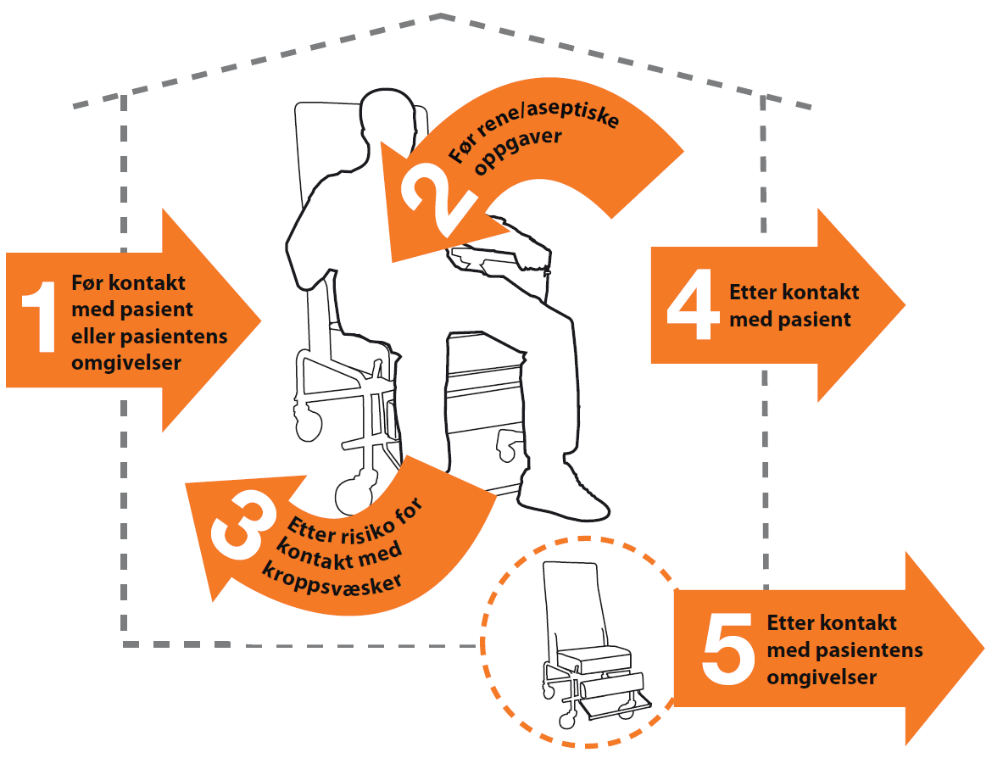
Håndhygiene til rett tid
*Basert på dette geografiske konseptet har WHO definert 5 indikasjoner for når man må utføre håndhygiene under pleie/behandling

Slide 24
Resultater MRSA studie P. Elstrøm
Ikke isolert vs. isolert
 | MRSA totalt | Sekundær-tilfeller | IR/1000 beboerår
Sykehjem som isolerte (2871 beboerår) | 126 | 53 | 18.5
Sykehjem som ikke isolerte (2069 beboerår) | 52 | 13 | 6.3
Insidensrate ratio: 0,34 (95% KI: 0,17 – 0,63)
Notes:
24

